Slide 1
kuşAKLARARASI İLETİŞİM

Slide 2
Başlamadan önce…
İletişimin temel kuralı?
Kuşak tanımı
Bakış açısı?
Kuşak savaşları
Koçluk sistemi
Notes:
Varsaymak mı olduğu gibi kabul etmek mi?
Amaç ve aracın karışması. Amaç eğitim; araç kuşaklara özgü uygulamalar
Koçluk sistemi sayesinde kuşaklar arası anlaşılırlık artıyor.

Slide 3
Kuşak Tanımı
Yaklaşık olarak aynı yıllarda doğmuş, aynı çağın şartlarını dolayısıyla benzer sıkıntıları kaderleri paylaşmış, benzer ödevlerle yükümlü olmuş kişiler topluluğu
Kendi eşsiz bakış açıları vardır. Hayatı algılama biçimleri, değer yargıları, tutumları kuşaklar içinde benzerdir.

Slide 4
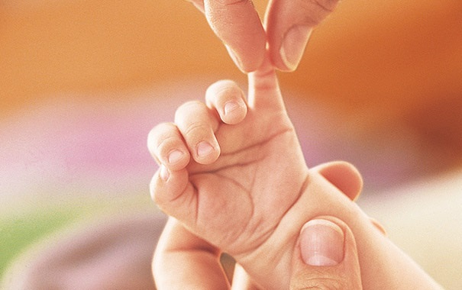
Kuşaklara genel bir bakış…
Sessiz Kuşak
Baby Boomers
X Kuşağı
Y Kuşağı
Z Kuşağı
Alpha Kuşağı?
Notes:
Kuşak teoremi 100 yılda bir kendisini tekrar eder.
Her grup kendi biricikliğini yaratır.
Kuşaklar birbirinden bağımsız değil, bağımlı da değil. Bağlılar.

Slide 5
Mübeccel
1930 doğumlu, 3 çocuğu, 5 torunu, 3 torun çocuğu var.
Atatürk’ün öldüğü günü hatırlıyor.
Evlerine ilk TV’yi torunu getirdi.
İletişim Sloganı: Susarsam herkesle iletişim kurabilirim.
% 7
Notes:
Sessiz kuşak. Susarak iletişim kurmayı öğrenmişlerdir.

Slide 6
Handan
1963 doğumlu, 3 çocuk sahibi, ev hanımı
Aya ilk insanın çıkışını çocukken komşunun evinde TV’de izledi.
İnsanın çok çalışırsa birçok şeyi başarabileceğine inanıyor. Beklentileri yüksek.
İletişimin kuralı: SAYGI
%19
Notes:
Bebek bombardımanı kuşağı-Meclis Kuşağı olarak bilinir. Sevgi zorunlu değil ama saygı zorunlu. Erken emeklilik. Genç yetişkinlik dönemlerinde 9 üni, 4 araba, 18 telefon vardı. Sistemdeki y kuşağı ile iletişimi en güçlü kuşak. Kuralcı, kanaatkar, kendi kendini motive edebilir

Slide 7
Zeynep
1975 doğumlu, 1 çocuk sahibi, iş kadını
Berlin Duvarı’nın yıkıldığını, SSCB’nin çöktüğünü gördü.
Geçiş kuşağı
“Çocuk da yaparım kariyer de…”
Tek seslilik.
İletişimde mahremiyet esas.
%22
Notes:
Rekabetçi. İletişim eğer o kazanıyorsa doğru yöntem. Zor koşullarda okudular tarafsız olmayı önemserler. Geçiş dönemi kuşağı, idealist, kendi sorununu kendi çözer

Slide 8
HELİKOPTER EBEVEYN?
Yol çizmek & Yol haritası vermek
Toplumsal olayların etkisi?
Yapabilir… mi?
Çalışan ebeveyn olmak…

Slide 9
Cem
1995 doğumlu, üniversite son sınıfta
Evlerinde hep bilgisayar vardı, ilkokul ödevlerini internetten araştırarak yapıyordu.
İlk cep telefonuna 12 yaşında sahip oldu. Şu anda 4üncü telefonunu kullanıyor. Ipad’i de var.
İş temposu & Kurslar
Mevki, unvan algısı…
%35
“Tüketiyorum çünkü hayat kalitemi önemsiyorum…”
Notes:
Sosyal medya ile tanışan kuşak. Beliren yetişkinlik-ileri ergenlik tanımı. Unicef araştırması, şartların olumlu hale gelmesiyle tanışan ilk kuşak, küreselleşmeye başlayan dünyanın çocukları, otorite ile ilişkisi zayıf. Bencillik ile bencilik arasındaki keskin çizgiyi en iyi yorumlayan kuşak. Yetenek ve başarıya daha çok değer verir; mevki-unvan-yaş geri planda. Bu kuşak; çayda dem askerde kıdem ilkesini en çok zorlayan kuşak. Emeğinin takdir edilmesi çok önemli

Slide 10
Muratcan
2001 doğumlu, 12. sınıfta
İlkokula başladığından beri cep telefonu var.
İlk dönem ödevi ipad’i ile çektiği kısa film projesi
Bilgisayarsız bir hayat düşünemiyor. Twitter & instagram’da yaşıyor.
Derslerde bazen çok sıkılıyor.
Her yaptığına takdir gördü. (Anne-babası özel bir çocuk olduğuna inanıyor)
%17
Notes:
Kristal çocuklar, derin duygusallık, multi tasking, oyunlaştırma teknikleri ile iletişim

Slide 11
Kuzey
Bugüne kadarki ‘en fazla dönüştürme’ yeteneğine sahip kuşak
Bugün 8 yaşına kadar olan çocukların hepsi…
Dokunmanın verdiği yakınlık nedeniyle onlar teknolojiyi, gerektiğinde kullanılacak bir şey olarak değil de kendi hayatlarının doğal bir parçası olarak görüyorlar.

Slide 12
Bebek Bombadırmanı Kuşağı
Sessiz Kuşak
X Kuşağı
Y Kuşağı
Z Kuşağı
1945
1965
1980
2000
Toplumcu Kültür
Bireysel Kültür

Slide 13
İletişim Araçlarının Yayılma Hızı ve Kuşaklar
Kuşak | İletişim Aracı | 50 milyon kişiye ne kadar sürede ulaştı?
Bebek Bombadırmanı Kuşağı | Radyo
X Kuşağı | Televizyon
Y1 Kuşağı | Facebook
Y2 Kuşağı | Instagram
Z Kuşağı | Angry Birds
35 yıl
13 yıl
3 yıl
6 ay
35 gün

Slide 14
Ana Hatlarıyla Z Kuşağı
Daha katılımcı ve sorgulayıcı
Coğrafi sınırları yok
Bilgi sağlayıcı ilk kaynak: İnternet
Çoklu iş takip etme becerileri
Dikkat süreleri ile eğitim yöntemi çakışması
Aynı anda birden çok duyu organına hitap edilmesine alışıklar.
Harezmi Eğitim Modeli İlkelerine uygun bir kuşak
Notes:
Dijital Yerliler

Slide 15
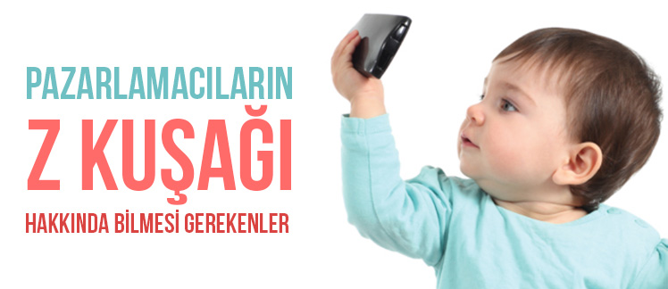
Ana Hatlarıyla Z Kuşağı
İşlerini kısa sürede ve titiz biçimde yerine getirir.
Teknolojiyi ileri derecede kullanır.
Yaratıcılığa izin veren aktivitelerden hoşlanırlar.
Çok diplomalı, uzman ve buluşçu olacaklar.
Tarih boyunca en fazla eğitim almış ilk kuşak
Notes:
Dijital Yerliler

Slide 16
Z kuşağı neden bizi zorluyor?
Sadakat algıları
Azimlerinin seviyesi
Hep yükselme arzusu
Çabuk vazgeçmeleri
Zaman ve emek gerektiren işlerden uzak durmaları
Standart işleri sevmemeleri
Mesai algıları

Slide 17
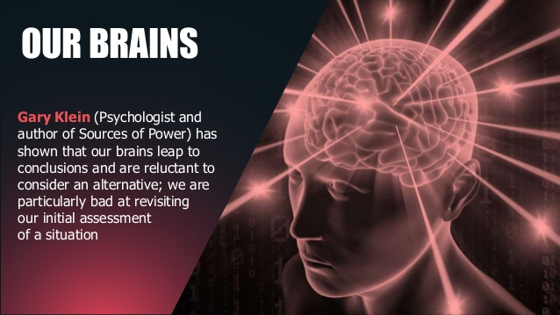
Z Kuşağının beyin yapısı
Edinilmiş dikkat eksikliği bozukluğu
Bilişsel becerilerde görsel becerilerin baskınlığı
%52 - 7 dakika
Anlık sonuç & Sabit geribildirim
Geçerlilik & Güvenilirlik
Soyut düşünme becerisi
3 boyutlu oyunlar & Kinestetik zeka
İnsanlık tarihinin el, göz, kulak vb. motor becerileri senkronizasyonu en yüksek neslidir.
Eleştirel düşünme becerisi
Notes:
Kinestetik zeka z kuşağına kadar nüfusun 1/3 ünde varken şu an oranlar çok daha yüksek

Slide 18
İletişimde dikkat edilmesi gereken noktalar:
Ne söyleyeceğimizi bilmek,
Bunu ne zaman söylemenin daha uygun olacağına, nerede söylemenin doğru olduğuna karar vermek,
En iyi nasıl söyleneceğini düşünmek,
Notes:
İletişimi biraz daha detaylı tanımlamamız gerekirse diyerek slayttaki tanımı, her bir cümleyi okuduktan sonra kendi ifadelerimizle açıklayarak veririz (2 dk.)
“Karşımızdakilere bilgi aktarmadan önce cümleleri kafamızda oluşturmalı, gözden geçirmeli ve daha sonra sesli olarak ifade etmeliyiz. Kuracağımız cümlelerin karşı tarafta yaratacağı etkiyi öngörerek konuşmamız gerekir.
Hangi bilgiyi ne sırada vermemiz gerektiğine karar vermek çok önemlidir. En sonda söylemeniz gerekeni başta söylerseniz veya sonuca ulaşmakta geç kalırsanız bütün ilgiyi kaybedebilirsiniz. Zamanlama çok önemlidir.
İfade tarzı çok önemlidir. Bir bilgiyi veya duyguyu aktarmanın onlarca şekilde ifadesi olabilir. Ama en etkilisi, en doğru ifade edileni, yanlış anlamalara yol açmadan nasıl olmalıdır? Bir cümle en güzel nasıl kurulur? Soruları üzerinde yeterince çalışmak gerekir.
Cümleler ne kadar uzun ve karmaşık olursa karşı tarafın bizi anlaması da o derece güç olacaktır. Olabildiğince açık ve net ifadeler kullanarak iletişim kurmak en doğru sonuçları verecektir.
Olabildiğince duraklamalar yapmadan akıcı bir şekilde konuşmak , ses tonumuzu değiştirerek kullanmak dinleyenlerin ilgisini çekmek adına doğru bir yaklaşımdır.
Son olarak, sadece aktarmak değil, aktarılanların dinleyiciler tarafından ne kadar alındığını da sürekli gözlemek iletişimin sağlıklı olması adına çok önemlidir.”

Slide 19
Olayları basitçe anlatabilmek,
Akıcı bir dille ve karşımızdaki kişiyle göz kontağı kurarak konuşabilmek,
Dikkati yoğunlaştırmak ve verdiğimiz mesajların alınıp alınmadığını fark edebilmek.

Slide 20
Aktif Dinleme
Bilinçli olarak ve sürekli geri bildirim kullanarak dinlemektir.
Dinleyen, konuşanın söylediklerini açarak geri verir, böylece konuşan dinleyenin ne anladığını öğrenir.
Diyalog gelişir, derin ve doyurucu ilişkiler kurma olasılığı artar, kendisine ve başkalarına yararlı olma imkânı doğar.
Bir kimseye yararlı olabilmenin tek yolu; onu dikkatle dinlemek, onunla kalben ve kafaca birlikte olmaktır.

Slide 21
İyi dinleyiciler…
Dikkat ve ilgiyle dinler.
Sözlerin içeriği kadar duyguları da dinler.
Sabırlıdır, duygularını kontrol edebilir, Konuşanın sözünü kesmez, cümlelerini tamamlamaz.
Göz teması, baş hareketi ile dinlediğini belli eder.
Anlamadığı yönleri sorarak açıklığa kavuşturur.
Söylenenler hoşuna gitmese de, söyleyeni yargılamaktan kaçınır.
Anladığından emin olmak için söyleneni kendi ifadeleri ile tekrar eder.

Slide 22
“Doğuştan iyi dinleyici olanların sayısı azdır. İyi bir dinleyici olabilmek için bilinçli bir çabanın olması ve yeni beceriler öğrenilmeye çalışılması gerekir.”

Slide 23
Teşekkürler..

